Slide 1
Tabulkový kalkulátor 1

Slide 2
Tabulkový kalkulátor
V současnosti je tabulkový kalkulátor jedním z nejpoužívanějších nástrojů pro práci s daty v mnoha oblastech, ať už v podnikání, financích, vědeckém výzkumu nebo školství. Tento nástroj nám umožňuje efektivně organizovat, analyzovat a vizualizovat data.

Slide 3
01
Microsoft excel
02
Google sheets
Používaný software
03
Libreoffice calc

Slide 4
Sešit a list
Každý tabulkový kalkulátor pracuje s dokumenty nazývanými sešity
Sešit může obsahovat několik listů, které slouží k organizaci dat
Každý list se skládá z buněk uspořádaných do řádků a sloupců

Slide 5
VÝBĚR BUNĚK
Buňky jsou základními jednotkami tabulky, kde můžeme zadávat data
Každá buňka má korespondující řádek a sloupec
Výběr buněk umožňuje uživateli snadno upravit, formátovat nebo analyzovat hodnoty.

Slide 6
SLOUPEC A ŘÁDEK
Sloupce jsou vertikální uspořádání buněk a jsou označeny písmeny (A, B, C...)
Řádky jsou horizontální a označeny čísly (1, 2, 3...)
Spolu tvoří mřížku buněk, které uživatel používá pro práci s daty

Slide 7
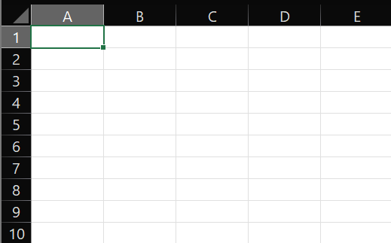

Slide 8

FORMÁT BUŇKY
Formátování buněk nám umožňuje změnit vzhled dat, např. nastavit typ písma, barvu pozadí, nebo číslicový formát.
Tímto způsobem můžeme lépe přizpůsobit tabulku specifickým potřebám a zjednodušit analýzu.

Slide 9
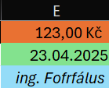
VLASTNÍ FORMÁT
Tabulkový kalkulátor nabízí možnost nastavit vlastní formát buněk, například pro zobrazení dat v konkrétním formátu (např. datum, měna, procenta), což umožňuje přizpůsobení pro specifické úkoly.

Slide 10

VZORCE A JEJICH ROZŠIŘOVÁNÍ
Vzorce jsou základem pro provádění výpočtů v tabulkových kalkulátorech
Pomocí vzorců můžeme provádět součty, průměry, podmíněné výpočty a mnoho dalších operací
Vzorce se mohou kopírovat a rozšiřovat na více buněk, což usnadňuje práci s většími množstvími dat

Slide 11
adresování
Adresování buněk určuje, jak jsou buňky ve vzorcích identifikovány.
Může být absolutní (např. $A$1), což znamená, že při kopírování vzorce se adresa buňky nemění,
Nebo relativní (např. A1), což umožňuje automatickou změnu adresy při kopírování vzorců.

Slide 12
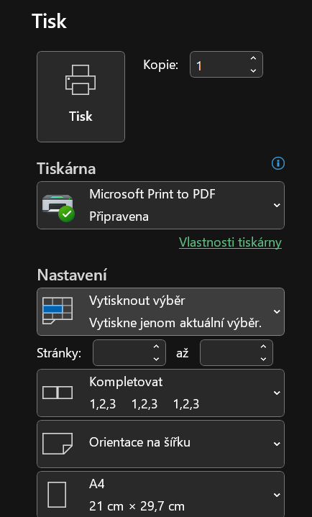
OBLAST TISKU
Oblast tisku slouží k určení části tabulky, která bude vytištěna.
Pomocí této funkce můžeme selektivně tisknout pouze vybrané oblasti listu, což šetří čas a tiskový materiál.

Slide 13
NASTAVENÍ STRÁNKY
Nastavení stránky zahrnuje možnosti jako orientaci papíru (na šířku nebo na výšku), velikost okrajů, nebo měřítko, které umožňuje přizpůsobit tabulku pro tisk na konkrétní formát papíru.

Slide 14
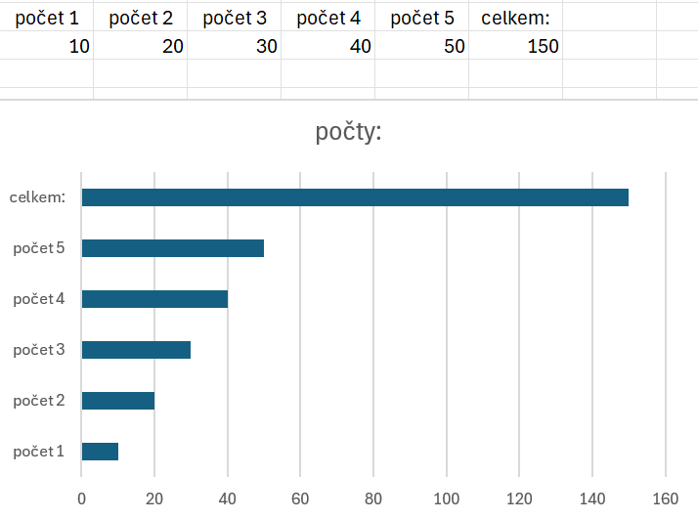
GRAFY
Grafy jsou vizuálním nástrojem pro znázornění dat a jejich vztahů.
Tabulkové kalkulátory umožňují vytváření různých typů grafů, jako jsou sloupcové, čárové nebo koláčové grafy, které pomáhají lépe pochopit a prezentovat výsledky analýz.

Slide 15
Díky za pozornost

Slide 16
Table of contents
01
Problem vs. Solution
03
Market & Competition
02
Product
04
Business Model
Topic of the section
Topic of the section
Topic of the section
Topic of the section

